Slide 1
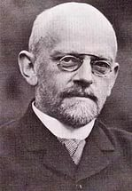
Давид Гильберт
( 23 января 1862 - 14 февраля 1943)
Подготовил:
ученик 10-го класса
ГОШ І – ІІІ ст. № 42 Юсифзаде Мурад

Slide 2
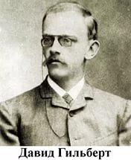
Выдающийся немецкий математик-универсал, внёс значительный вклад в развитие многих математических разделов. В 1910—1920-е годы (после смерти Анри Пуанкаре) был признанным мировым лидером математиков.

Slide 3
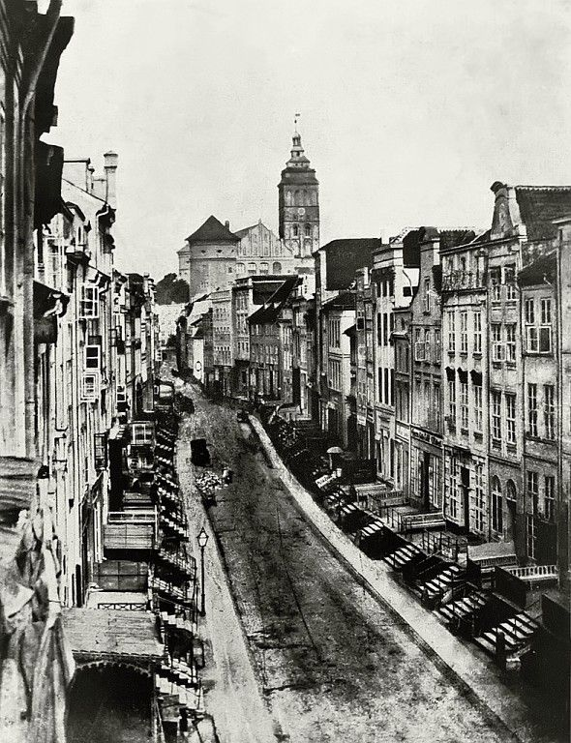
Родился в семье судьи Отто Гильберта, в городке Велау близ Кёнигсберга в Пруссии (после второй мировой войны — российский посёлок Знаменск Калининградской области). В семье, кроме Давида, была ещё дочь.

Slide 4
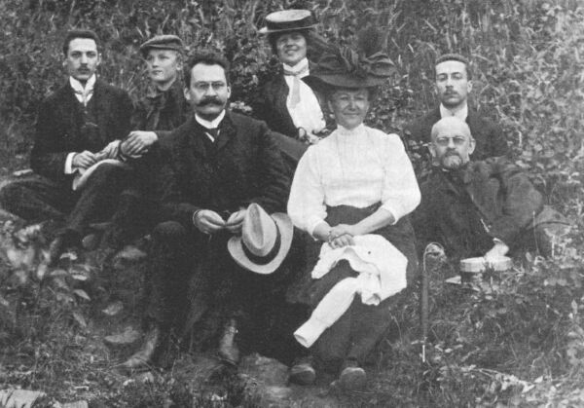
Семья Давида Гильберта и Герман Минковский
Несмотря на то, что его отец был уважаемым городским судьёй, а мать увлекалась философией и астрономией, его семья имела средний достаток. Считается, что его мать была увлечена простыми числами и формами и, возможно, это стало одной из причин, по которой Гильберт добился отличных результатов в математике уже в юном возрасте. Гильберт также испытывал тягу к языкам, но оставил свой интерес к ним, чтобы полноценно заняться предметами, которые увлекали его больше всего – математику и естествознание.

Slide 5
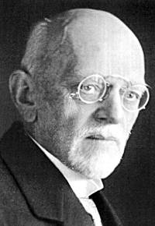
В 1880 году закончил гимназию Вильгельма. Далее, в том же году, Гильберт поступил в Кёнигсбергский университет.
В 1885 году Гильберт защитил диссертацию по теории инвариантов, научным руководителем которой был Линдеман, а в следующем году стал профессором математики в Кёнигсберге. В ближайшие несколько лет фундаментальные открытия Гильберта в теории инвариантов выдвинули его в первые ряды европейских математиков.

Slide 6
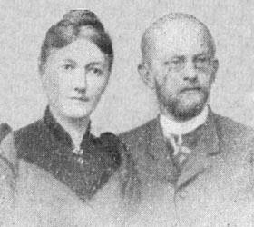
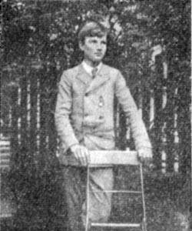
В 1892 году женился на Кэте Ерош. В следующем году родился их единственный сын, Франц, оказавшийся душевнобольным.
В 1895 году по приглашению Феликса Клейна Гильберт переходит в Гёттингенский университет. На этой должности он оставался 35 лет, фактически до конца жизни. Последнюю лекцию в Гёттингене Гильберт прочитал в 1933 году.
Кёте Ерош и Давид Гильберт, 1892 г.
Сын Франц

Slide 7
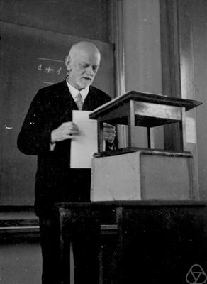
В 1900 году на Втором Международном математическом конгрессе Гильберт формулирует знаменитый список 23 нерешённых проблем математики, послуживший направляющим указателем приложения усилий математиков на протяжении всего XX века.
С 1902 года Гильберт — редактор самого авторитетного математического журнала «Mathematische Annalen».

Slide 8
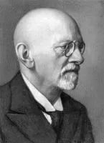
В 1910-х годах Гильберт создаёт в современном виде функциональный анализ, введя понятие, получившее название гильбертова пространства. Одновременно он консультирует Эйнштейна и помогает ему в разработке четырёхмерного тензорного анализа, послужившего фундаментом для Общей теории относительности.
В 1920-х годах Гильберт и его школа сосредоточили усилия на построении аксиоматического обоснования математики.
В 1930 году Гильберт ушёл в отставку, хотя время от времени читал лекции студентам.

Slide 9
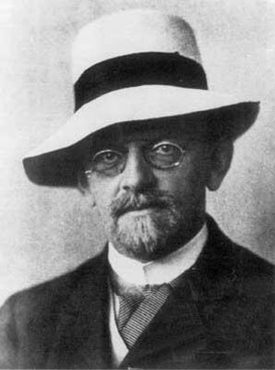
После прихода гитлеровцев к власти в Германии жил в Гёттингене в стороне от университетских дел. Многие его коллеги, имевшие недостаточно арийских предков или родственников, были вынуждены эмигрировать. Однажды Бернхард Руст, нацистский министр образования, спросил Гильберта: «Как теперь математика в Гёттингене, после того как она освободилась от еврейского влияния?» Гильберт уныло ответил: «Математика в Гёттингене? Её больше нет.»

Slide 10
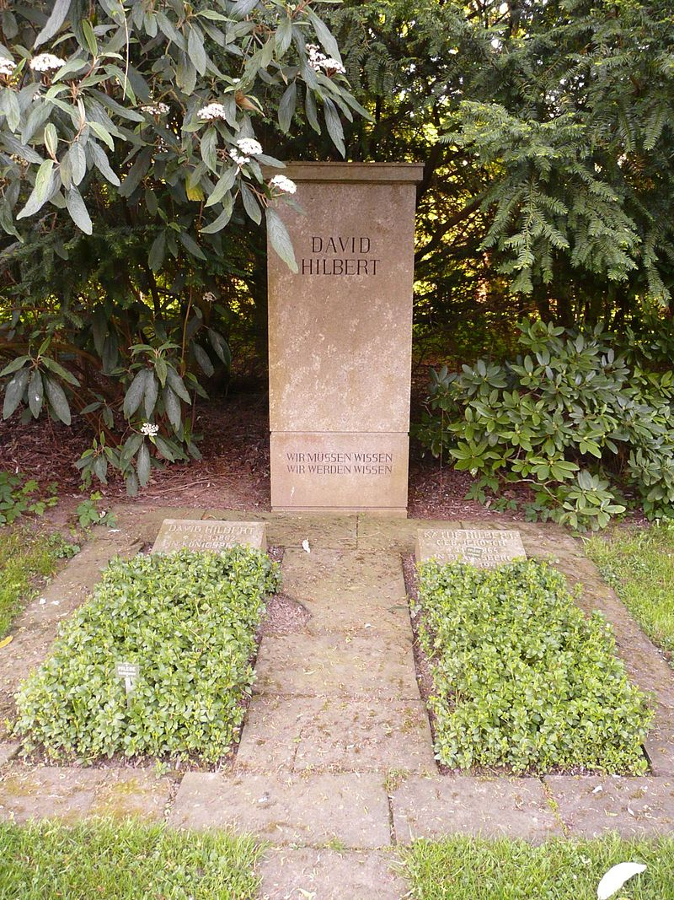
Гильберт был болен злокачественной анемией. Но умер он через год после перелома руки на улице. От полученной травмы появились осложнения, связанные с физической неподвижностью.
Умер Гильберт 14 февраля в 1943 года в Гёттингене. За его гробом шло всего около десятка человек.
На могиле высечен его любимый афоризм: «Мы должны знать. Мы будем знать»

Slide 11
Спасибо за внимание

